Slide 1

E-handel – analysera försäljning, kundbeteende och returmönster
Katarina Behrami, Linnéa Emanuelsson,
Victoria Fyrmössa, Rasmus Svensson,
Ummulbanin Ummulbanin,

Slide 2
1. Case och syfte
Case: E-handel
Vi arbetar som ett analysteam på ett e-handelsföretag som säljer produkter inom flera kategorier till kunder i olika regioner. Företaget samlar in data om bland annat:
ordrar
kunder
rabatter
leveranstider
returer
Företaget vill använda data för att förstå sin verksamhet bättre.
Syfte med analysen
Identifiera vilka produktkategorier som driver försäljning
Undersöka samband mellan leveranstid och returer
Analysera skillnader mellan kundsegment och kundtyper
Utvärdera om rabatter påverkar ordervärde
Målet är att ta fram insikter som kan stödja affärsbeslut, alltså göra en tydlig och relevant dataanalys i R och presentera insikter på ett sätt som går att förstå och använda.
Notes:
Vi arbetar som ett analysteam på ett e-handelsföretag som säljer produkter inom flera kategorier till kunder i olika regioner. Företaget samlar in data om bland annat - ordrar, kunder, rabatter, leveranstider, etc.
Företaget vill använda data för att förstå sin verksamhet bättre.
Syfte med analysen:
Identifiera vilka produktkategorier som driver försäljning
Undersöka samband mellan leveranstid och returer
Analysera skillnader mellan kundsegment och kundtyper
Utvärdera om rabatter påverkar ordervärde
Målet är att ta fram insikter som kan stödja affärsbeslut, alltså göra en tydlig och relevant dataanalys i R och presentera insikter på ett sätt som går att förstå och använda.

Slide 3
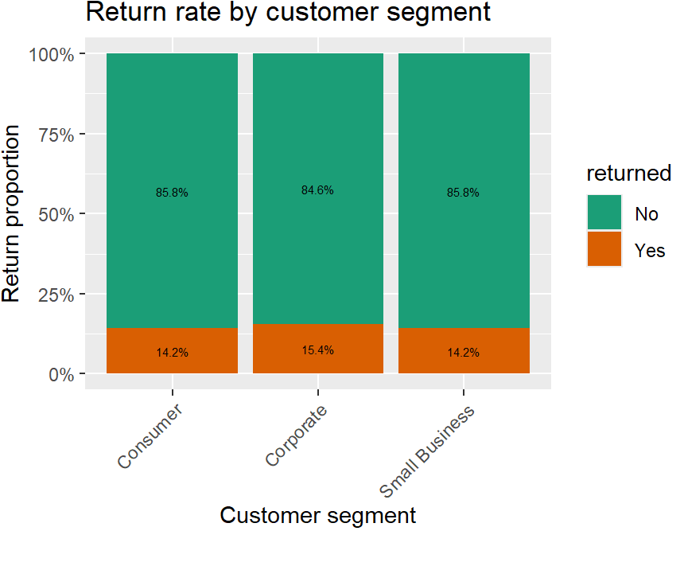
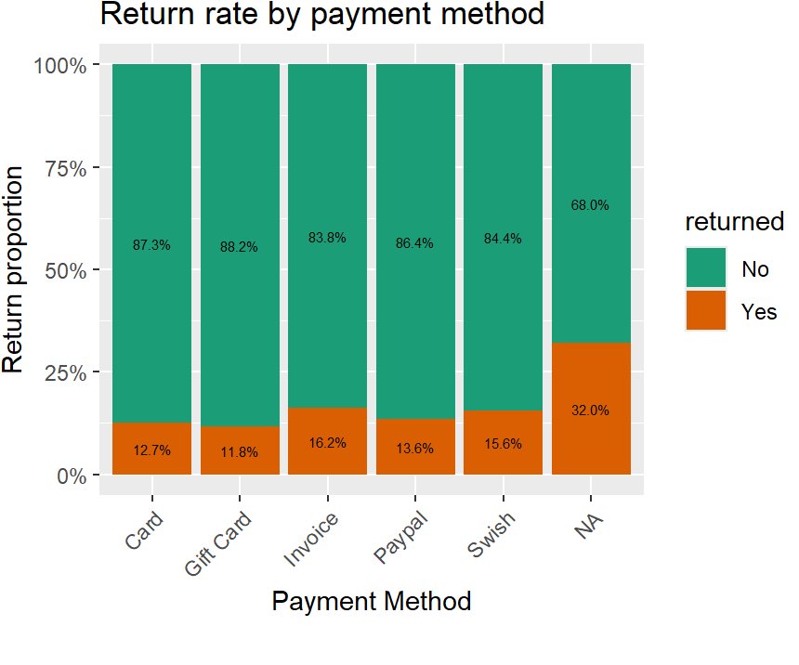
2. Kort om datasetet
Frågeställningar
Vilka produktkategorier verkar driva högst försäljning?
Finns det tecken på att längre leveranstid hänger ihop med fler returer?
Hur skiljer sig kundtyper bland olika kundsegment?
Notes:
Datasetet består av 1000 observationer och 16 variabler varav 11 är katergoriska och 5 är numeriska.
Det är en låg andel saknade värden spritt mellan 5 olika kolumner, totalt är det 12,6% av observationerna som inkluderar ett saknat värde. Med tanke på att vi bara har 1000 observationer så är det bättre att hantera saknade värden genom imputeringar, katergori skapande än att ta bort raderna vilket Ummulbanin kommer att gå igenom snart.
I forskningssyfte kollade jag lite på hur datan låg till -> några av dem mer intressant handlade då om returer och kundsegment -> när man tittar mellan olika kundsegment så ligger alla tre på liknande andel returer mellan 14.2-15.5% med corporate med högst andel returer. Det är först när man tittar på betalningsmetod som siffrorna varierar lite mer invoice och saknad betalningsmetod har dem högsta andelarna returer - det skulle behövas en djupare studie för att förstå vad dem saknade betalningsmetoderna innebär.
2 frågeställningar från listan:
Vilka produktkategorier verkar driva högst försäljning?
Finns det tecken på att längre leveranstid hänger ihop med fler returer?
Egen frågeställning:
Hur skiljer sig kundtyper bland olika kundsegment?

Slide 4
4. Datastädning och förberedelse
Standardisering av textdata:
str_trim() → tar bort extra mellanslag
Korrigering av stadsnamn: Malmo → Malmö
Omvanding av variabler:
Returned → TRUE/FALSE
Order_date → datumformat
Numeriska variabler:
discount_pct
shipping_days

Slide 5
4. Datastädning och förberedelse
Hantering av missing values:
Rabatt → ersätts med 0
City → “Okänd”
Shipping days → median
Nya variabler skapas:
Order_value = quantity * unit_price * (1 - discount_pct)
shipping_group = Snabb / Medel / Lång

Slide 6
5. Viktiga resultat från analysen
Påverkar leveranstid om en beställning returneras?
Resultat (t-test)
Signifikant skillnad (p<0.05)
Konfidensintervall: (-0.7 och -0.15) ⇒ Innehåller inte 0
Tolkning
Icke-returnerade beställningar → kortare leveranstid
Returnerade beställningar → längre leveranstid
Slutsats
Längre leveranstid ökar sannolikheten för returer

Slide 7
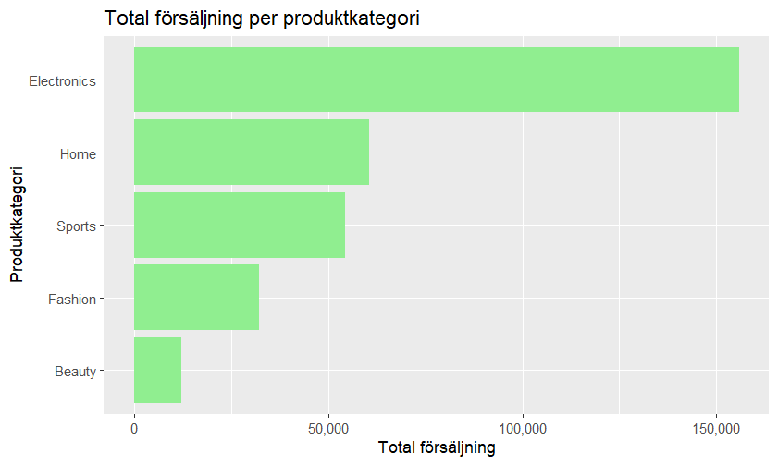
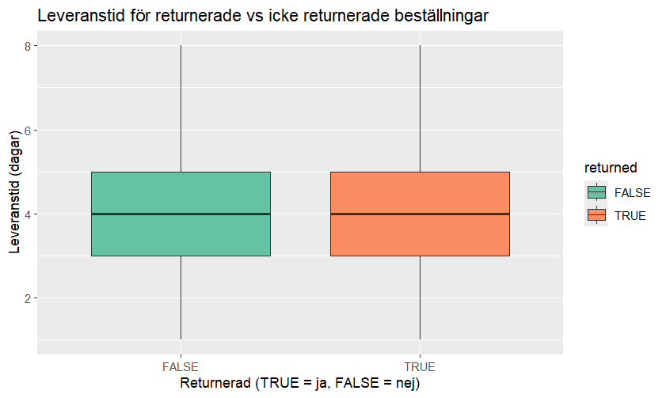
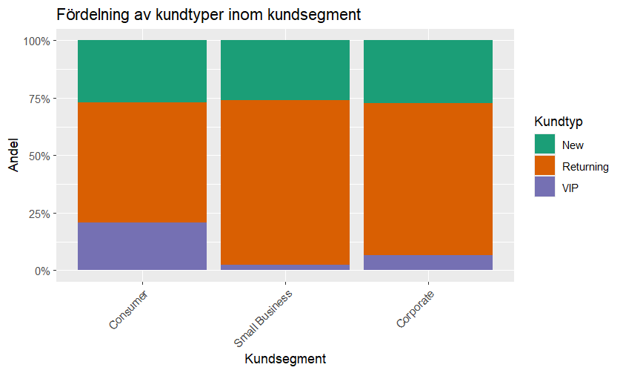
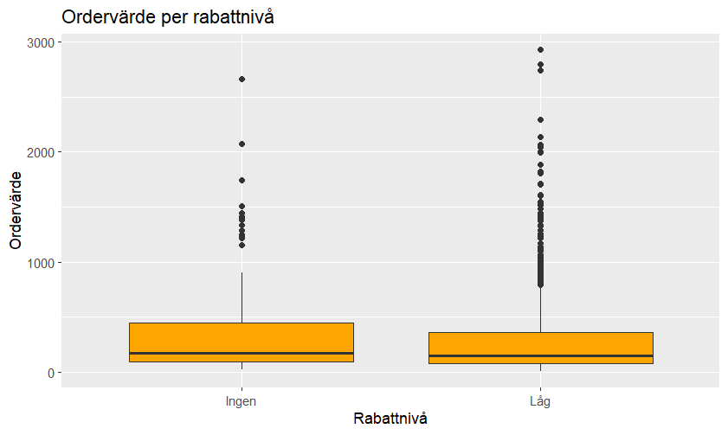
6. Visualiseringar med kort tolkning
Försäljning & produktkategorier
Electronics står för störst andel av total försäljning
Beauty och Fashion betydligt mindre, kan tyda på lägre efterfrågan och stor potential inom dessa
Leveranstid & returer
Returnerade beställningar har något längre leveranstid
Skillnaden är liten men statistiskt signifikant
Tyder på att leveranstid kan påverka returer men skillnaden är inte jättestor visuellt
Kundsegment & kundtyper
Returning customers dominerar alla segment (återkommande kunder)
Consumer-segmentet har högst andel VIP-kunder / Small business saknar VIP nästan helt
Kundstruktur och beteenden varierar mellan segment
Rabatt & ordervärde
Liknande median ordervärde oavsett rabatt
Stor spridning i båda grupper
Rabatter verkar ha begränsad påverkan
Notes:
Katarina manus:
I vår analys har vi identifierat några tydliga mönster i datan. För det första ser vi att produktkategorin Electronics står för den största delen av försäljningen, vilket innebär att företaget är starkt beroende av denna kategori för sina intäkter.
När vi tittar på leveranstid och returer ser vi att beställningar som returneras i genomsnitt har något längre leveranstid. Skillnaden är inte jättestor, men den är statistiskt signifikant, vilket tyder på att leveranstid kan påverka kundnöjdhet och returer.
Vidare ser vi att återkommande kunder dominerar i alla kundsegment, vilket är positivt ur ett affärsperspektiv eftersom det tyder på kundlojalitet. Samtidigt varierar andelen VIP-kunder mellan segmenten, där Consumer-segmentet har en större andel.
Slutligen visar analysen av rabatter att de inte verkar ha någon tydlig påverkan på det typiska ordervärdet, vilket kan innebära att andra faktorer spelar större roll för hur mycket kunder handlar för.

Slide 8
7. Slutsatser och rekommendationer
Slutsatser
Electronics driver försäljning
Svagt samband mellan leveranstid & returer
Returning kunder dominerar
Rekommendationer
Fokusera på nyckelkategorier
Förbättra leveranstider
Segmentera kundstrategi

Slide 9
8. Begränsningar och nästa steg
Begränsningar
Begränsad dataset
Implementation av saknade värden
Samband betyder inte orsak
Nästa steg
Djupare analys per kategori
Testa om leveranstid är orsak till ökade returer
Kundsegmentering & Targeting
Möjligöra implementation av prediktiva modeller

Slide 10
Frågor?

